Slide 1
PAD配置による面積の検討・光入力の強度と周波数特性についての検討
M1 緒方敦洋

Slide 2
回路面積の検討
PDKではPADは八角形と円形の2種類の図が載っていた
他の形状も可能？
ここでは簡単のため正方形で考える
80 µm
130 µm

Slide 3
回路面積の検討
積和演算回路のPADに関する検討を行った。
・TIA、ギルバートセル、バッファ回路で構成される回路
・光の入力をgratingで行う都合上、光入力部分として東西南北のうち一方向はあけておく
以上2点を前提条件として配置の検討を行う。

Slide 4
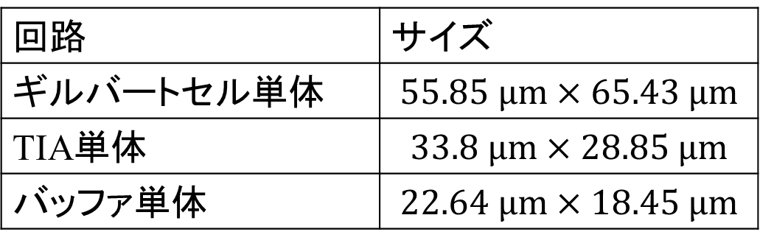
回路面積の検討
参考
回路の面積がどの程度か見積もるために各回路単体でレイアウトを行った
その際のサイズをまとめる
回路 | サイズ
ギルバートセル単体 | $$55.85 μm×65.43 μm$$
TIA単体 | $$33.8 μm×28.85 μm$$
バッファ単体 | $$22.64 μm×18.45 μm$$

Slide 5
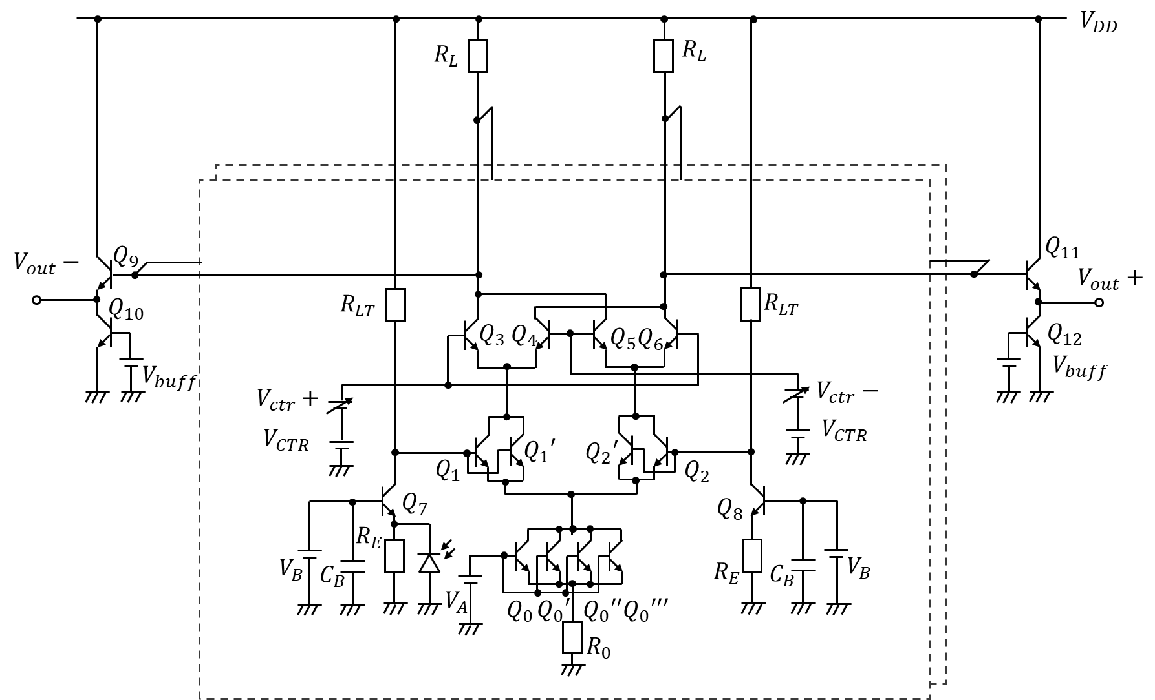
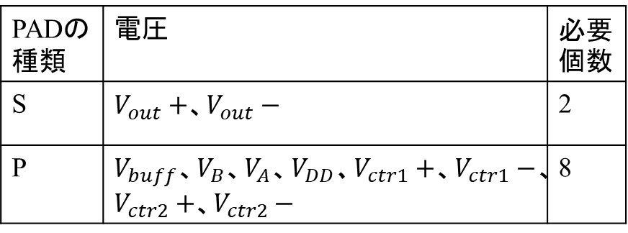
回路面積の検討
2入力積和演算回路
PADの種類 | 電圧 | 必要個数
S | $V_{out}+$、$V_{out}−$ | 2
P | $V_{buff}$、$V_{B}$、$V_{A}$、$V_{DD}$、$V_{ctr1}+$、$V_{ctr1}−$、$V_{ctr2}+$、$V_{ctr2}−$ | 8

Slide 6
回路面積の検討
1010 µm
P
G
P
P
G
P
G
光入力部
S
1160 µm
G
600 µm
バッファ回路単体
ギルバートセル単体
TIA単体
S
G
80 µm
130 µm
200 µm
P
G
P
P
G
P
730 µm
200 µm
図3 2入力積和演算回路のPAD配置

Slide 7

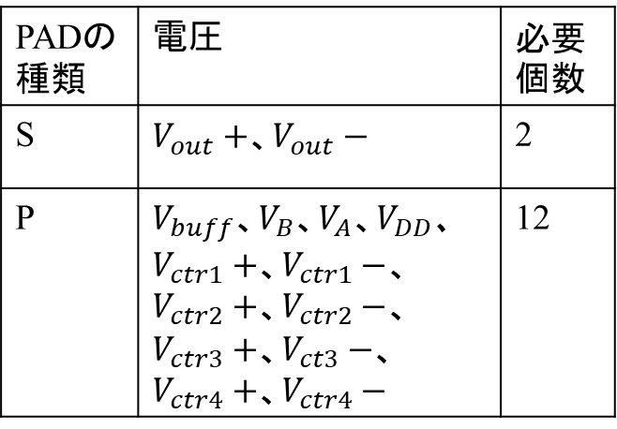
回路面積の検討
4入力積和演算回路
PADの種類 | 電圧 | 必要個数
S | $V_{out}+$、$V_{out}−$ | 2
P | $V_{buff}$、$V_{B}$、$V_{A}$、$V_{DD}$、$V_{ctr1}+$、$V_{ctr1}−$、$V_{ctr2}+$、$V_{ctr2}−$、 $V_{ctr3}+$、$V_{ct3}−$、$V_{ctr4}+$、$V_{ctr4}−$ | 12

Slide 8
回路面積の検討
1400 µm
P
G
P
P
G
P
P
G
P
バッファ回路単体
ギルバートセル単体
TIA単体
G
光入力部
S
1160 µm
G
600 µm
S
G
80 µm
130 µm
200 µm
P
G
P
P
G
P
P
G
P
1120 µm
200 µm

Slide 9
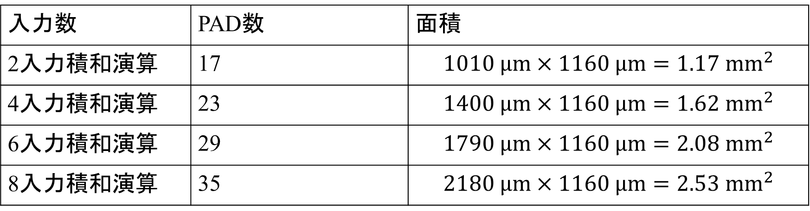
回路面積の検討
2入力、4入力と同様に6入力、8入力でも面積を検討した
光入力部分の面積を全く考慮せずにこの大きさなのでやはり6入力、8入力辺りはサイズ的に厳しい？
入力数 | PAD数 | 面積
2入力積和演算 | 17 | $$1010 µm×1160 µm=1.17 {mm}^{2}$$
4入力積和演算 | 23 | $$1400 µm×1160 µm=1.62 {mm}^{2}$$
6入力積和演算 | 29 | $$1790 µm×1160 µm=2.08 {mm}^{2}$$
8入力積和演算 | 35 | $$2180 µm×1160 µm=2.53 {mm}^{2}$$

Slide 10

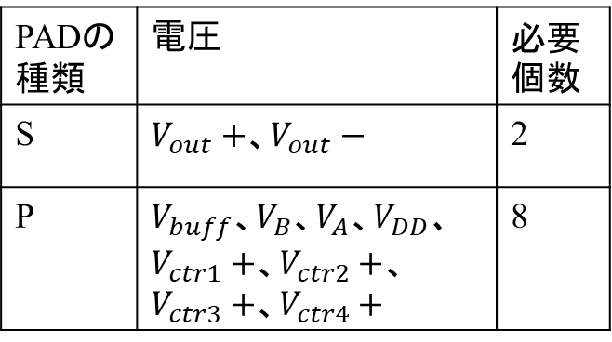
回路面積の検討
コントロール電圧を差動にせずPADの面積を削減することを考える。
例：4入力積和演算回路
PADの種類 | 電圧 | 必要個数
S | $V_{out}+$、$V_{out}−$ | 2
P | $V_{buff}$、$V_{B}$、$V_{A}$、$V_{DD}$、$V_{ctr1}+$、$V_{ctr2}+$、$V_{ctr3}+$、$V_{ctr4}+$ | 8

Slide 11
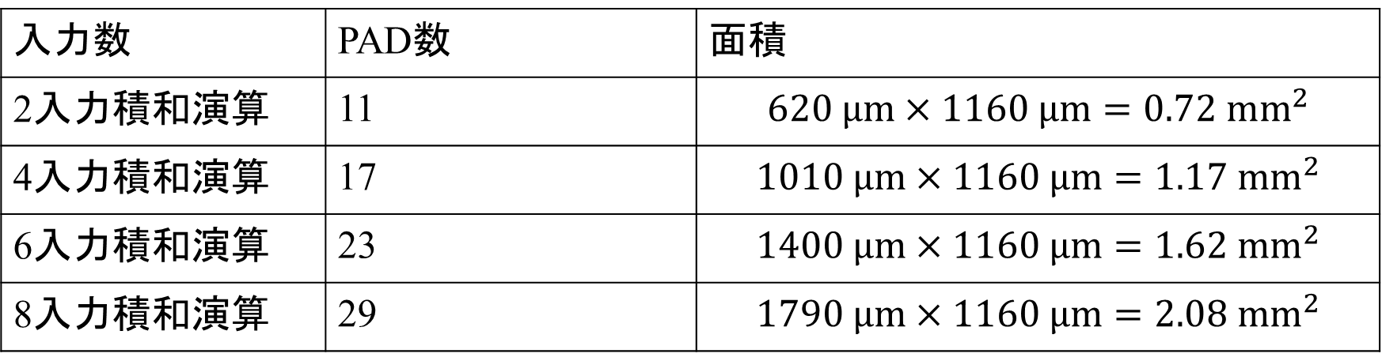
回路面積の検討
入力を差動にせず各入力数で面積を比較した。
入力数 | PAD数 | 面積
2入力積和演算 | 11 | $$620 µm×1160 µm=0.72 {mm}^{2}$$
4入力積和演算 | 17 | $$1010 µm×1160 µm=1.17 {mm}^{2}$$
6入力積和演算 | 23 | $$1400 µm×1160 µm=1.62 {mm}^{2}$$
8入力積和演算 | 29 | $$1790 µm×1160 µm=2.08 {mm}^{2}$$

Slide 12
光の強度と周波数特性について
ギルバートセルの利得には限度があるので、光が小さいとギルバートセルからの出力がノイズに埋もれてしまう恐れがある。
それを防ぐために小さな電流を大きな電圧に変換するTIAを接続している。
TIAの伝達インピーダンス(電流を何倍の電圧に変換できるか)は周波数特性とトレードオフになっている。
光リザバー
PD
TIA
ギルバートセル

Slide 13
光の強度と周波数特性について
条件
・入力光強度
最大100 µWを想定する場合、PDの出力は50 µA
最大10 µWを想定する場合、PDの出力は5 µA
・ギルバートセルの設計値は固定
・TIAの伝達インピーダンスは光強度に応じて変更し、一定の出力を保つ

Slide 14
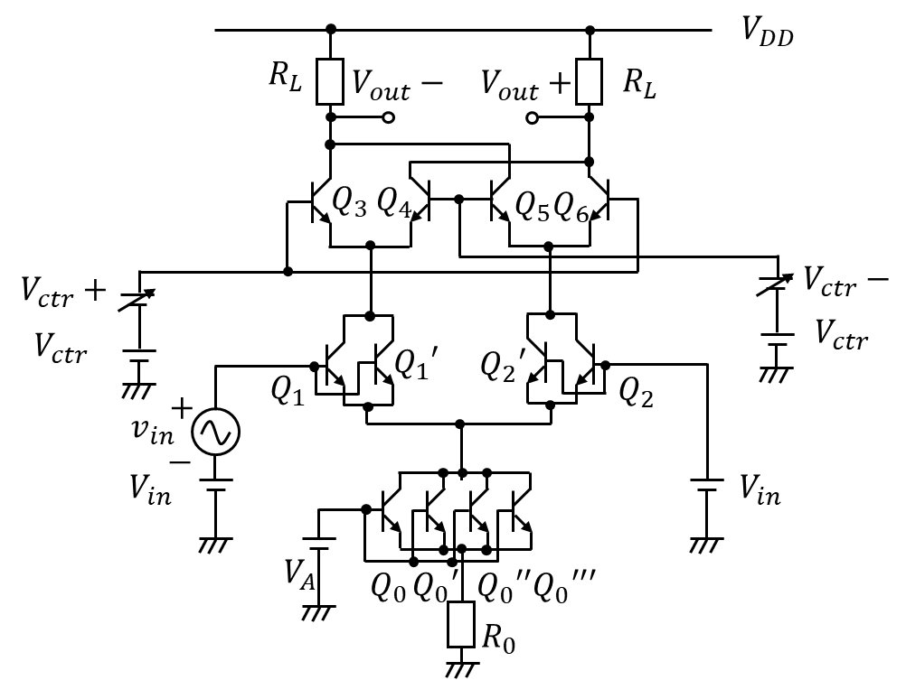
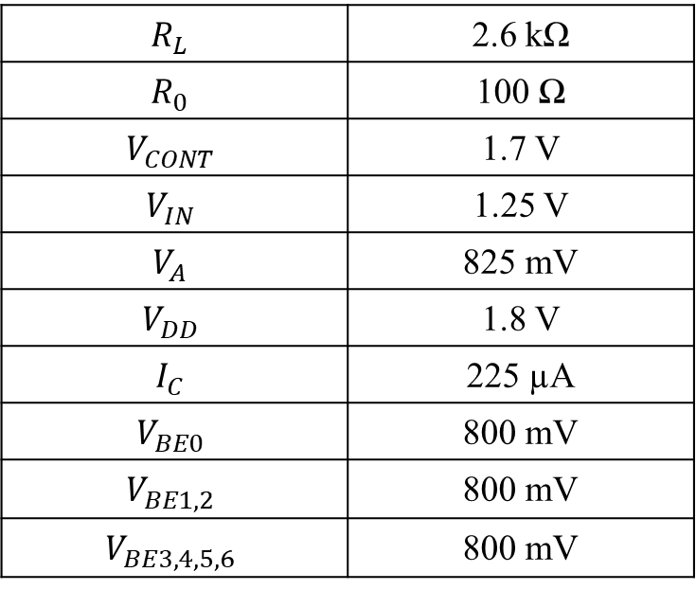
光の強度と周波数特性について
ギルバートセル
$$R_{L}$$ | 2.6 kΩ
$$R_{0}$$ | 100 Ω
$$V_{CONT}$$ | 1.7 V
$$V_{IN}$$ | 1.25 V
$$V_{A}$$ | 825 mV
$$V_{DD}$$ | 1.8 V
$$I_{C}$$ | 225 µA
$$V_{BE0}$$ | 800 mV
$$V_{BE1,2}$$ | 800 mV
$$V_{BE3,4,5,6}$$ | 800 mV

Slide 15







光の強度と周波数特性について
PDの入力が最大10 µWになると仮定する。この場合PDの出力は5 µA程度になるので、伝達インピーダンスは10 kΩとした。
$$V_{DD}$$
$$R_{L}$$
$$V_{DD}$$ | 1.8 V
$$V_{B}$$ | 1.08 V
$$R_{E}$$ | 5.6 kΩ
$$R_{LT}$$ | 11 kΩ
$$V_{C}$$ | 1.25 V
$$I_{C}$$ | 50 µA
$$I_{C}$$
$$V_{B}$$
$$V_{C}$$
$$R_{E}$$

Slide 16

光の強度と周波数特性について
PDの入力が最大100 µWになると仮定する。この場合PDの出力は50 µA程度になるので、伝達インピーダンスは1 kΩとした。
$$V_{DD}$$
$$R_{L}$$
$$V_{DD}$$ | 1.8 V
$$V_{B}$$ | 1.31 V
$$R_{E}$$ | 870 kΩ
$$R_{LT}$$ | 1.1 kΩ
$$V_{C}$$ | 1.25 V
$$I_{C}$$ | 500 µA
$$I_{C}$$
$$V_{B}$$
$$V_{C}$$
$$R_{E}$$

Slide 17
シミュレーション結果
伝達インピーダンス 10 kΩ

Slide 18
シミュレーション結果
伝達インピーダンス 10 kΩ

Slide 19
シミュレーション結果
伝達インピーダンス 1 kΩ

Slide 20
シミュレーション結果
伝達インピーダンス 1 kΩ

Slide 21
シミュレーション結果
TIAの伝達インピーダンス | TIAの遮断周波数 | 全体回路の遮断周波数
1 kΩ | 32 GHz | 4 GHz
10 kΩ | 4 GHz | 640 MHz

Slide 22

入力範囲
$V_{in}$、$V_{ctr}$ともに±0.1 Vを超えたあたりから飽和している

Slide 23
入力範囲
IHPのPDは変換効率が0.5 A/Wであることを踏まえると
伝達インピーダンス | 出力が飽和する光パワー
1 kΩ | 200 µW
10 kΩ | 20 µW

Slide 24
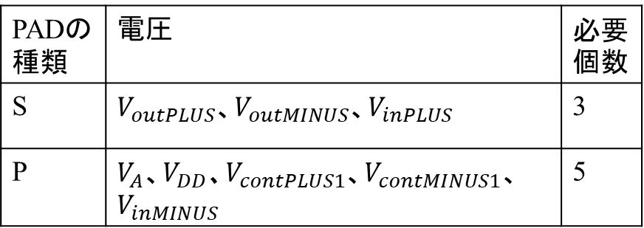
付録
ギルバートセル単体
PADの種類 | 電圧 | 必要個数
S | $V_{outPLUS}$、$V_{outMINUS}$、$V_{inPLUS}$ | 3
P | $V_{A}$、$V_{DD}$、$V_{contPLUS1}$、$V_{contMINUS1}$、$V_{inMINUS}$ | 5

Slide 25

付録
ギルバートセル単体
730 µm
200 µm
P
G
P
P
G
P
200 µm
P
G
900 µm
G
S
340 µm
$$1290 µm×900 µm=1.61 {mm}^{2}$$
P
G
80 µm
130 µm
G
S
G
S
G
1290 µm

Slide 26
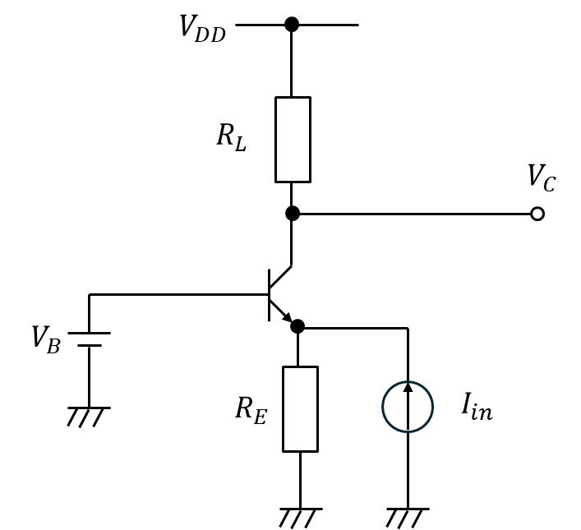
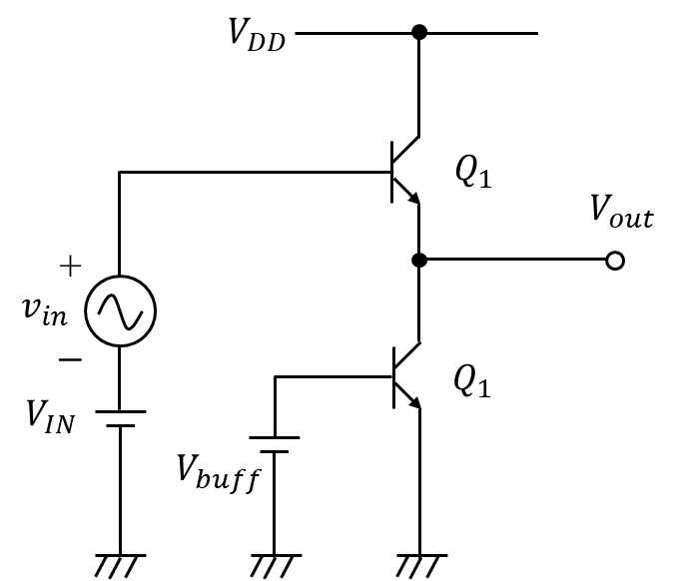
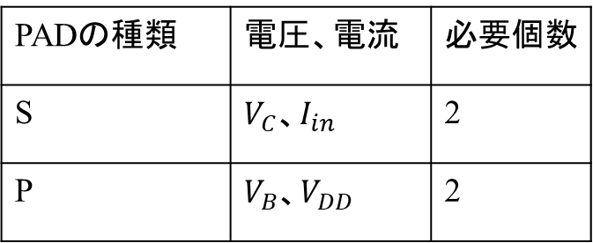
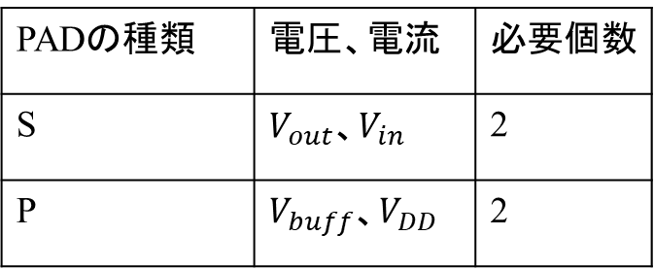
付録
TIA単体
バッファ回路単体
PADの種類 | 電圧、電流 | 必要個数
S | $V_{C}$、$I_{in}$ | 2
P | $V_{B}$、$V_{DD}$ | 2
PADの種類 | 電圧、電流 | 必要個数
S | $V_{out}$、$V_{in}$ | 2
P | $V_{buff}$、$V_{DD}$ | 2

Slide 27

付録
TIA単体・バッファ単体
80 µm
130 µm
P
G
P
$$460 µm×600 µm=0.28 {mm}^{2}$$
460 µm
G
S
G
S
G
600 µm

